Slide 1
СВАО район «Ростокино»
ГБОУ Школа № 1499
имени Героя Советского Союза Ивана Архиповича Докукина, ул. Докукина
ТЕМА РАБОТЫ:
Влияние радиационного
фона на здоровье человека
Работу выполнил(а): ученик(ца) 11 «В» класса
Ф.И.О.
Руководитель проекта: учитель биологии
Новикова Елена Николаевна
Москва, 2020 г

Slide 2
Содержание
Глава 1. Теоретическая часть
  Что такое робототехника
    Отрасли в которых применяют робототехнику
  Материалы применяемые в конструкции роботов
    Металлы
    Пластмассы
    Композитные материалы
  3d принтеры
  Элементы робототехнических устройств помимо материалов корпуса
  Двигатели
  Датчики
  Контроллеры
  Аккумуляторы
  Концевые выключатели
Глава 2. Практическая часть
  Мой проект
  Применение 3D печати в его создании
  Программная составляющая моего проекта
  Язык программирования
  Фотографии робороуки

Slide 3
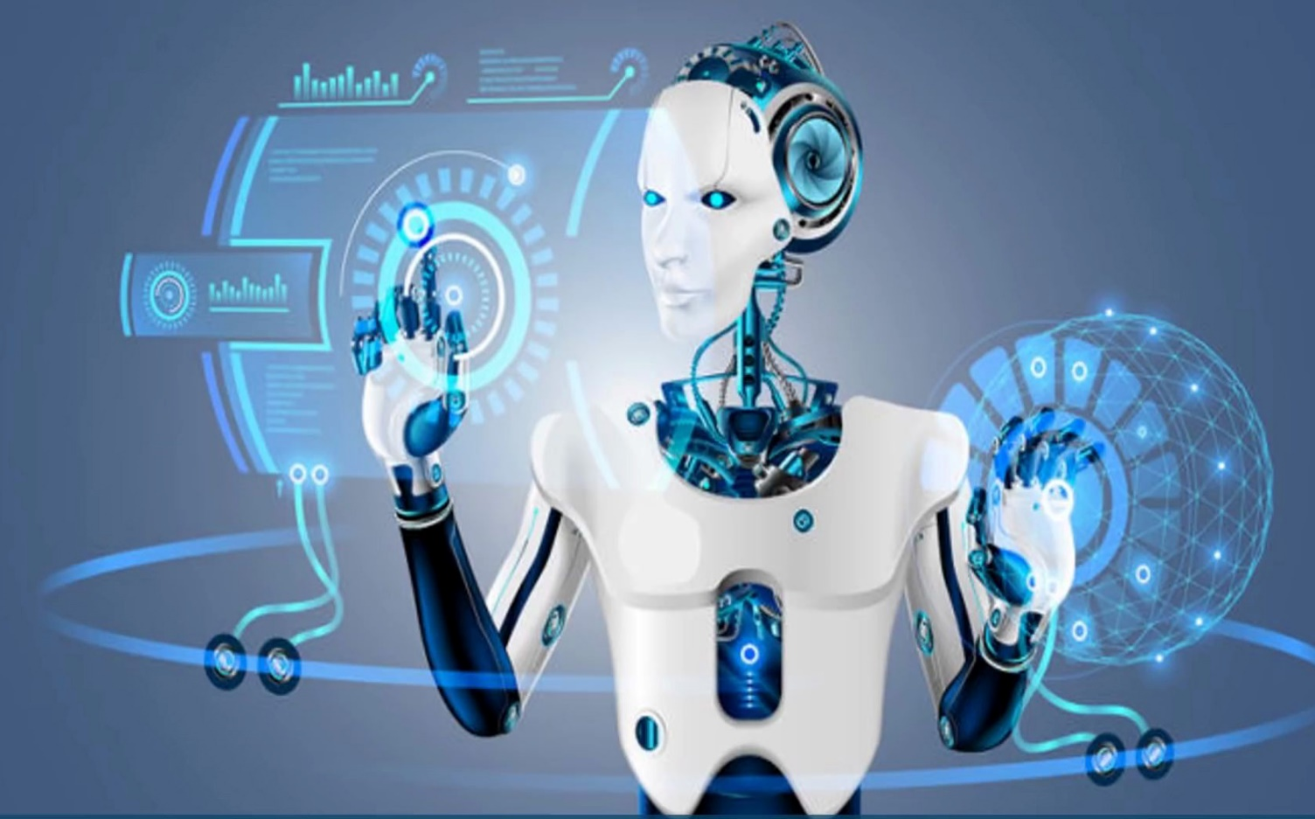
глава 1. Теоретическая часть
                Что такое робототехника
Робототехника - это область инженерии, занимающаяся созданием, проектированием, программированием и управлением роботами.

Slide 4
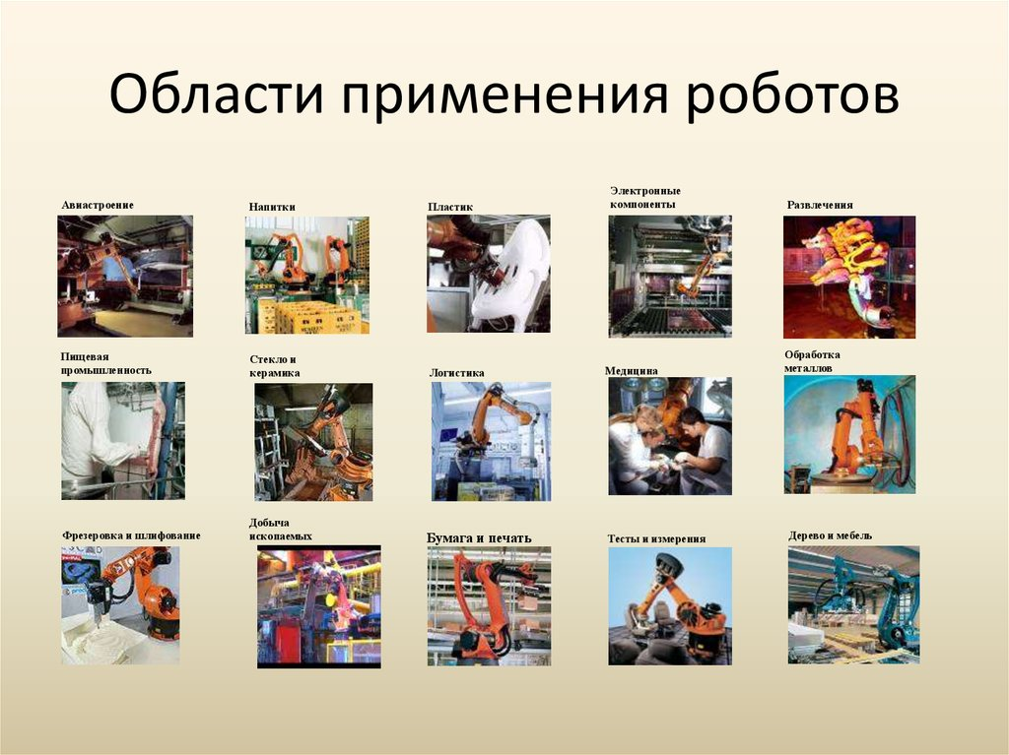
Отрасли в которых применяют робототехнику

Slide 5
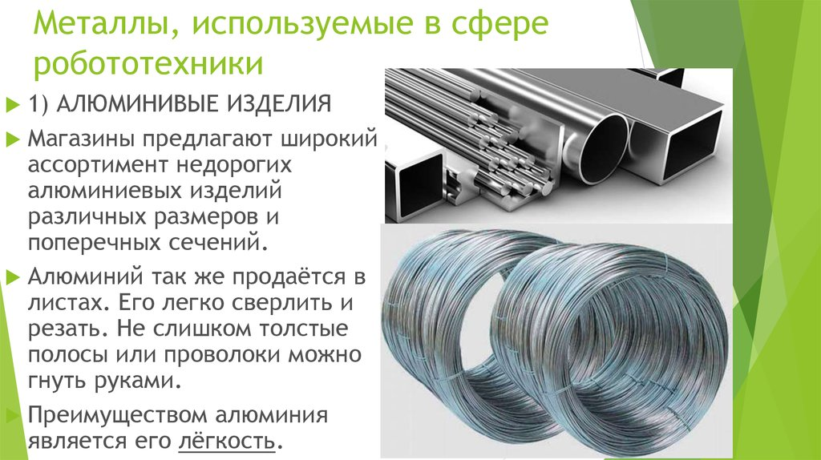
Материалы применяемые в конструкции роботов
    Металлы
    Металлы широко используются в робототехнике благодаря своей прочности, жесткости и стойкости к износу и коррозии. Некоторые распространенные металлы, используемые в робототехнике, включают в себя:

Slide 6
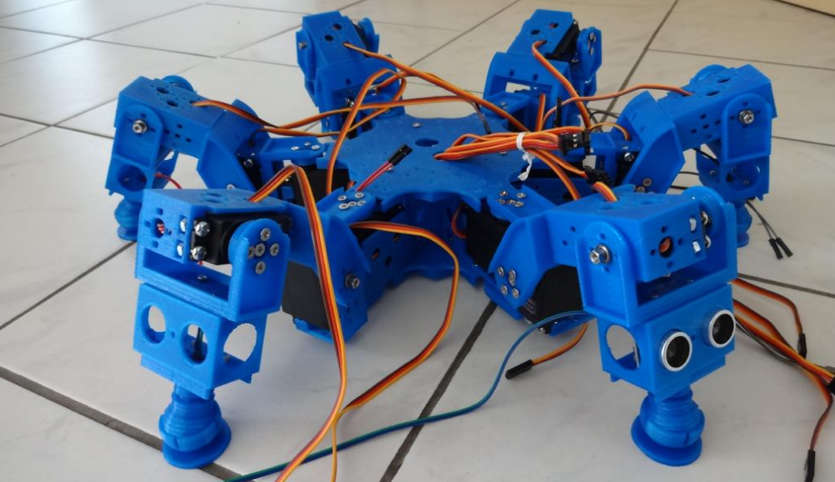
    Пластмассы
Применение пластмассы в робототехнике позволяет создавать легкие, маневренные и функциональные роботы, которые могут выполнять различные задачи. Пластмасса может быть использована для создания различных деталей, таких как корпуса, крепления, шестерни, колеса и многое другое.

Slide 7
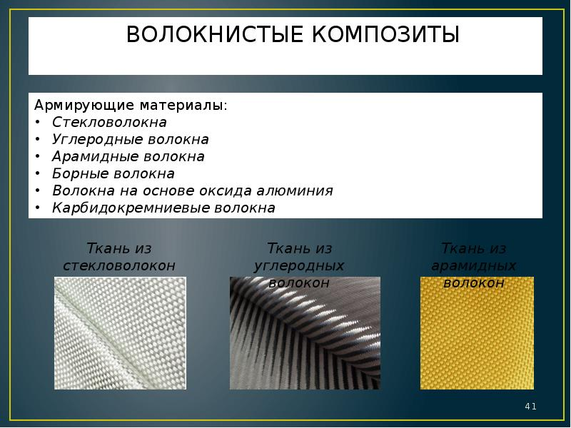
    Композитные материалы
    Композитные материалы - это материалы, состоящие из двух или более различных компонентов, объединенных вместе, чтобы создать материал с улучшенными свойствами. Они широко используются в робототехнике, благодаря своей легкости, прочности и устойчивости к коррозии.

Slide 8
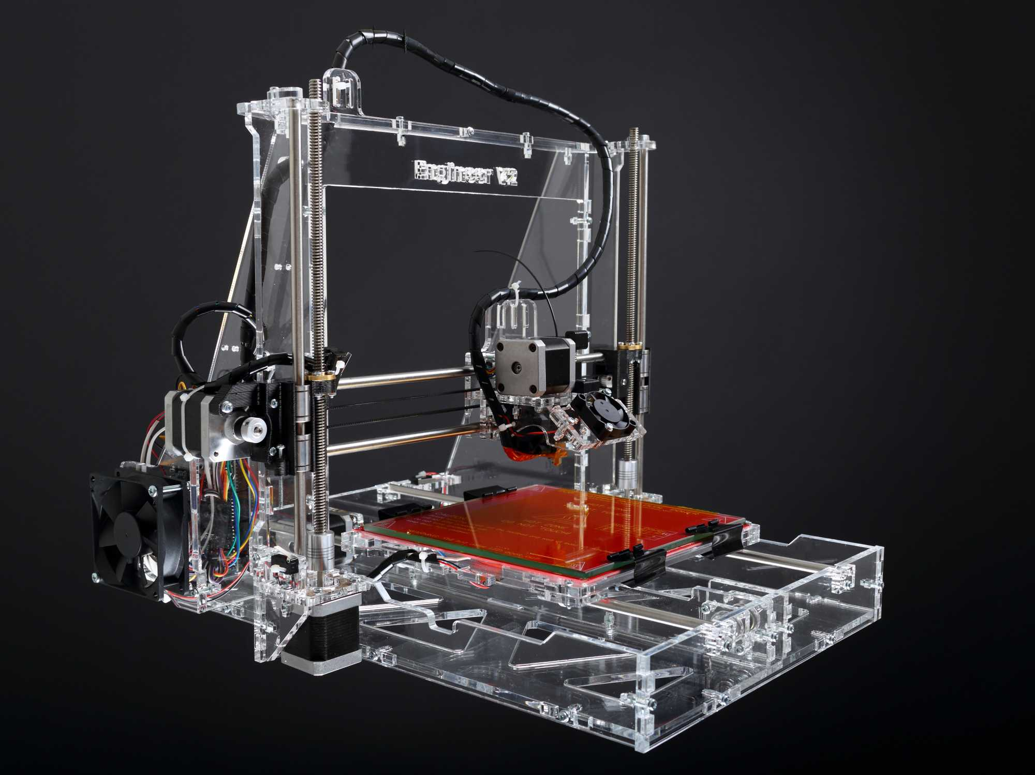
3d принтеры
3D-принтеры - это устройства, которые могут создавать трехмерные объекты из цифровых моделей, используя метод аддитивного производства. То есть, они строят объекты путем добавления материала в процессе печати, в отличие от вырезания материала из заготовки (как, например, в случае фрезерных станков).

Slide 9
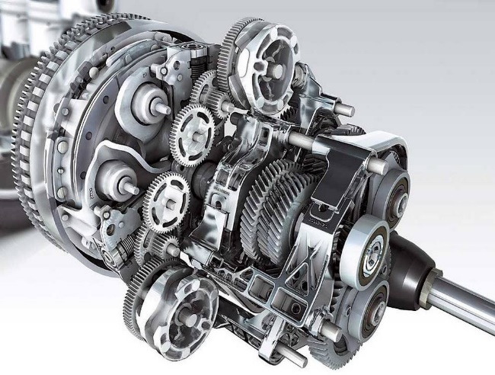
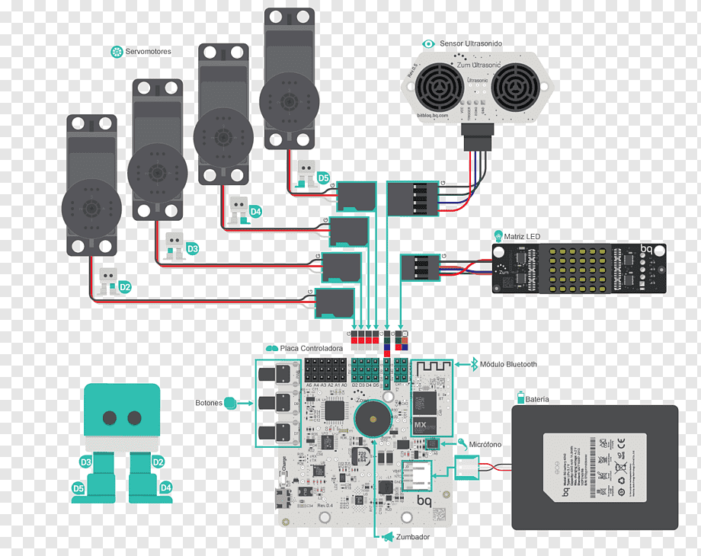
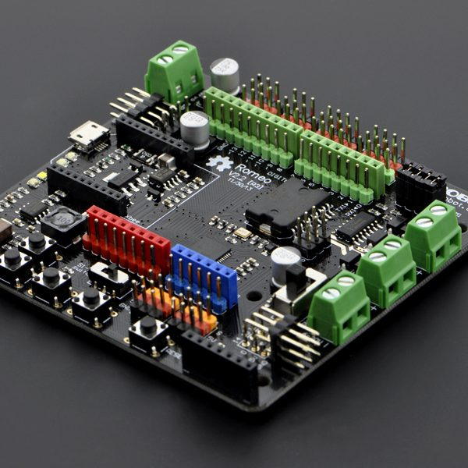
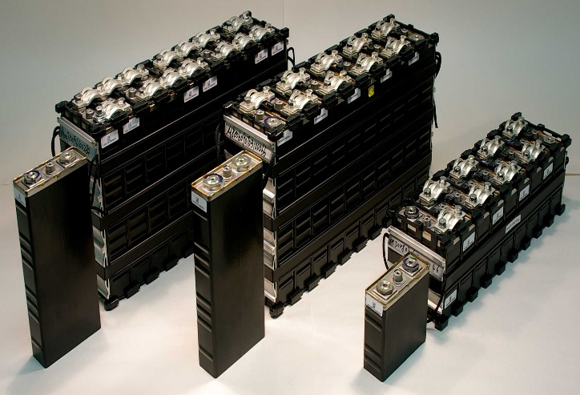
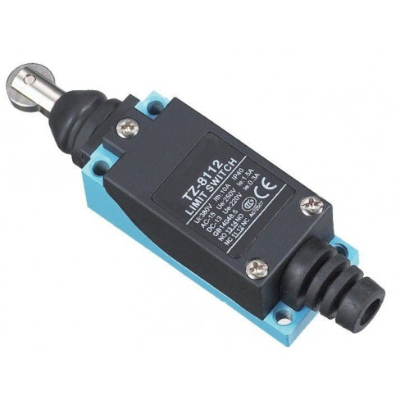
Элементы робототехнических устройств помимо материалов корпуса
двигатели
Датчики
Контроллеры
Аккумуляторы
Концевые выключатели

Slide 10
Глава 2. Практическая часть
  Мой проект
Цель проекта - создание функциональной роборуки с помощью 3D-печати и управляемых сервоприводов, которые будут контролироваться микроконтроллером Arduino.
Для достижения цели была разработана конструкция роборуки, которая состоит из корпуса, пальцев и сервоприводов. Все детали и корпус были разработаны в программе для 3D-моделирования и напечатаны на 3D-принтере.

Slide 11
Применение 3D печати в его создании
Применение 3D печати в моем проекте имеет ряд преимуществ, которые могут быть обоснованы следующим образом:
Быстрота создания прототипов:
Индивидуальность
Уменьшение затрат
Гибкость в дизайне
Возможность создания функциональных прототипов:
В целом, применение 3D печати в робототехнике позволяет ускорить процесс разработки и сократить затраты на производство роботов, а также повысить гибкость и индивидуальность в дизайне и создании уникальных робототехнических устройств.

Slide 12
Программная составляющая моего проекта
Код управления:
CAD-моделирование:
Управление 3D-принтером:
Тестирование и отладка:
Все эти элементы взаимосвязаны и составляют программную составляющую проекта робототехники на основе 3D печати. Они помогают превратить вашу концепцию в полностью функционирующее робототехническое устройство.

Slide 13
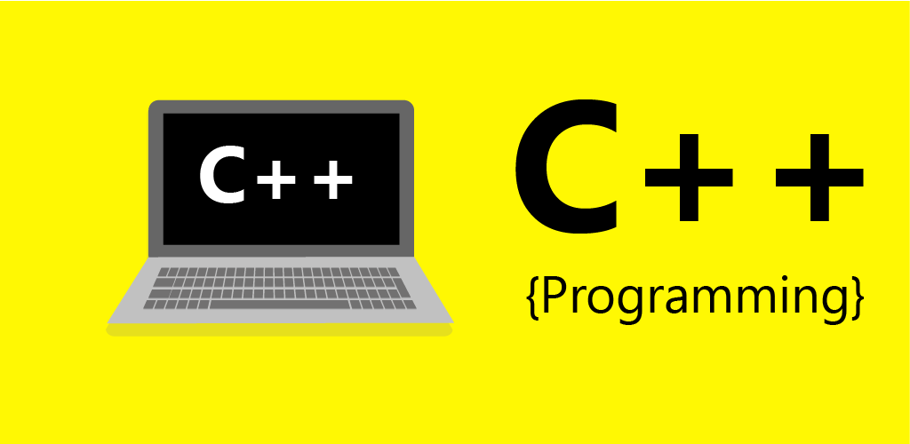
Язык программирования
Язык программирования C++ широко используется в робототехнике благодаря своей эффективности и возможностям для низкоуровневой работы с железом. Вот некоторые из преимуществ и недостатков использования C++ в робототехнике:

Slide 14
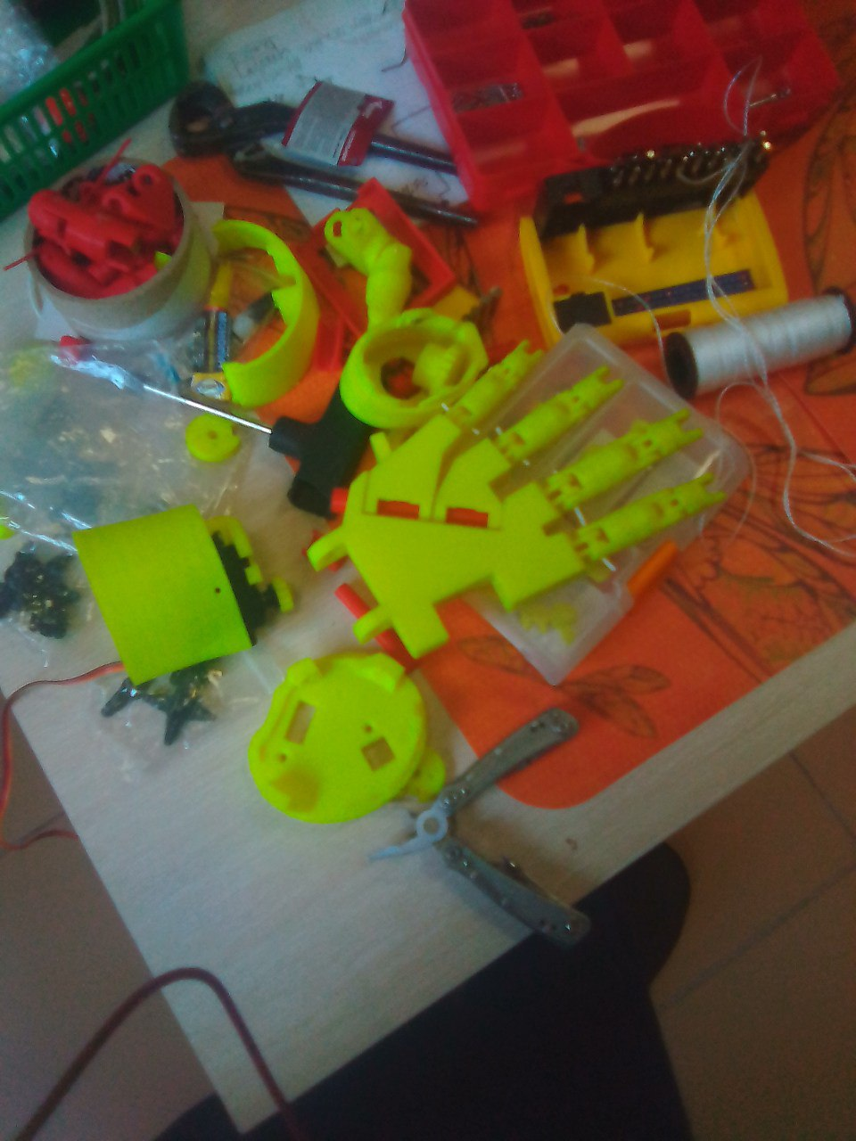
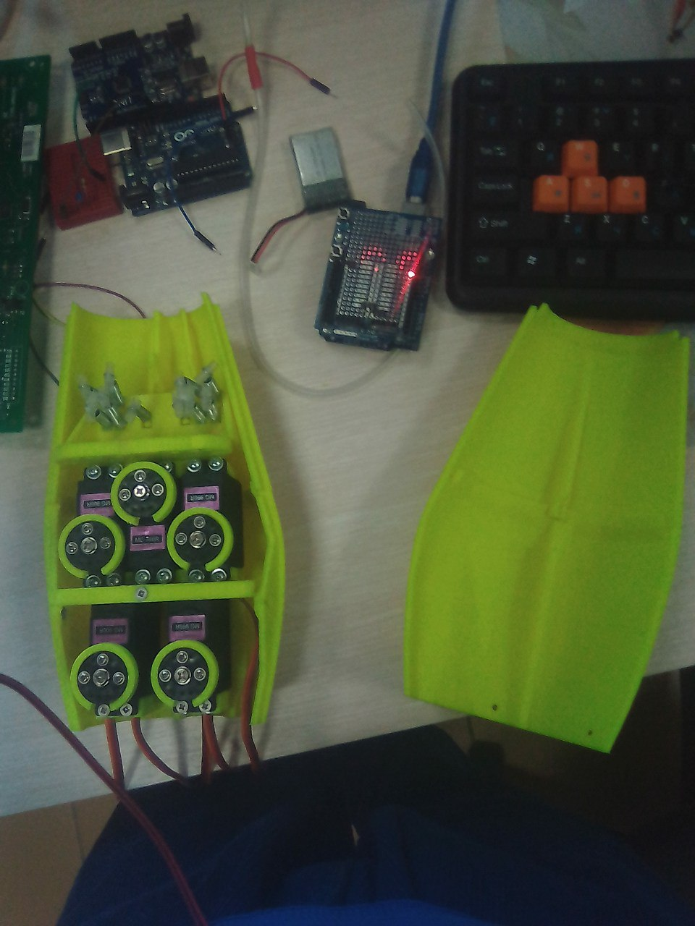
Фотографии робороуки
Фото сборки кисти роборуки
Фото сборки запястья
роборуки

Slide 15
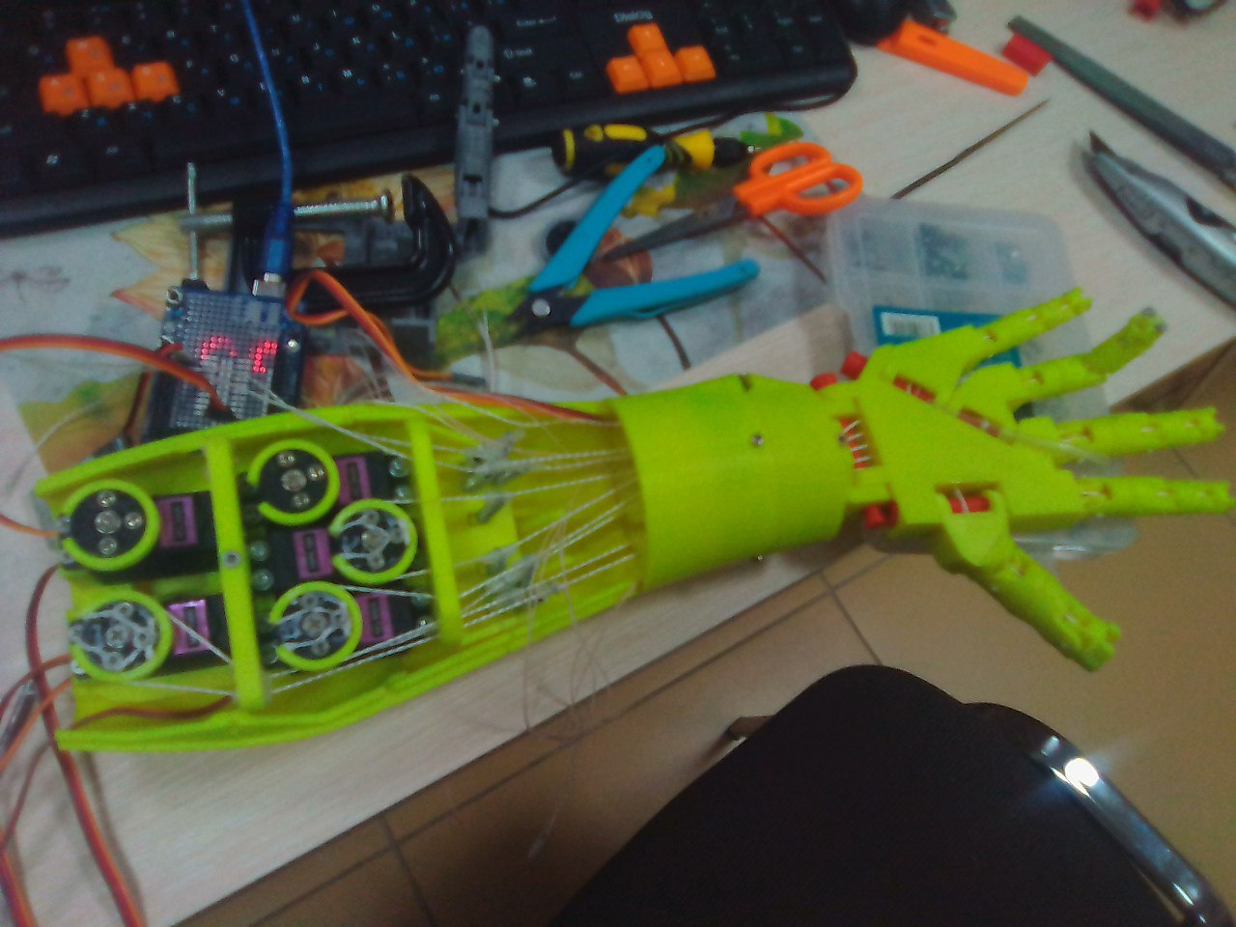
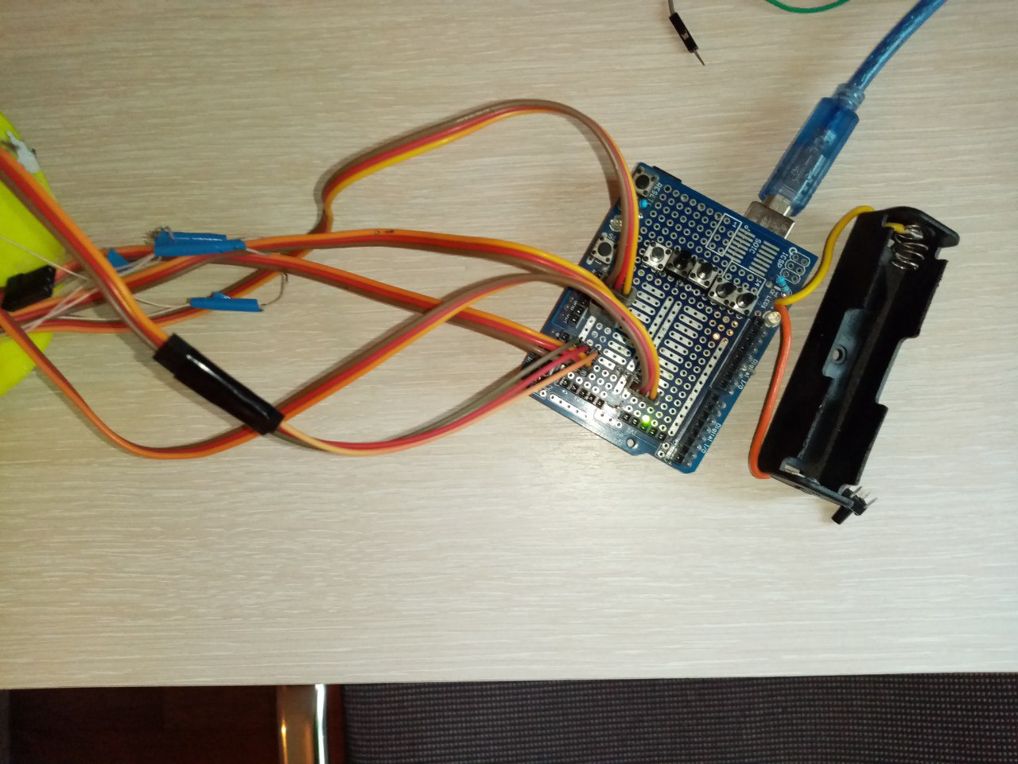
Фото совмещения кисти и запястья
Фото Микроконтроллера и кнопок управления

Slide 16
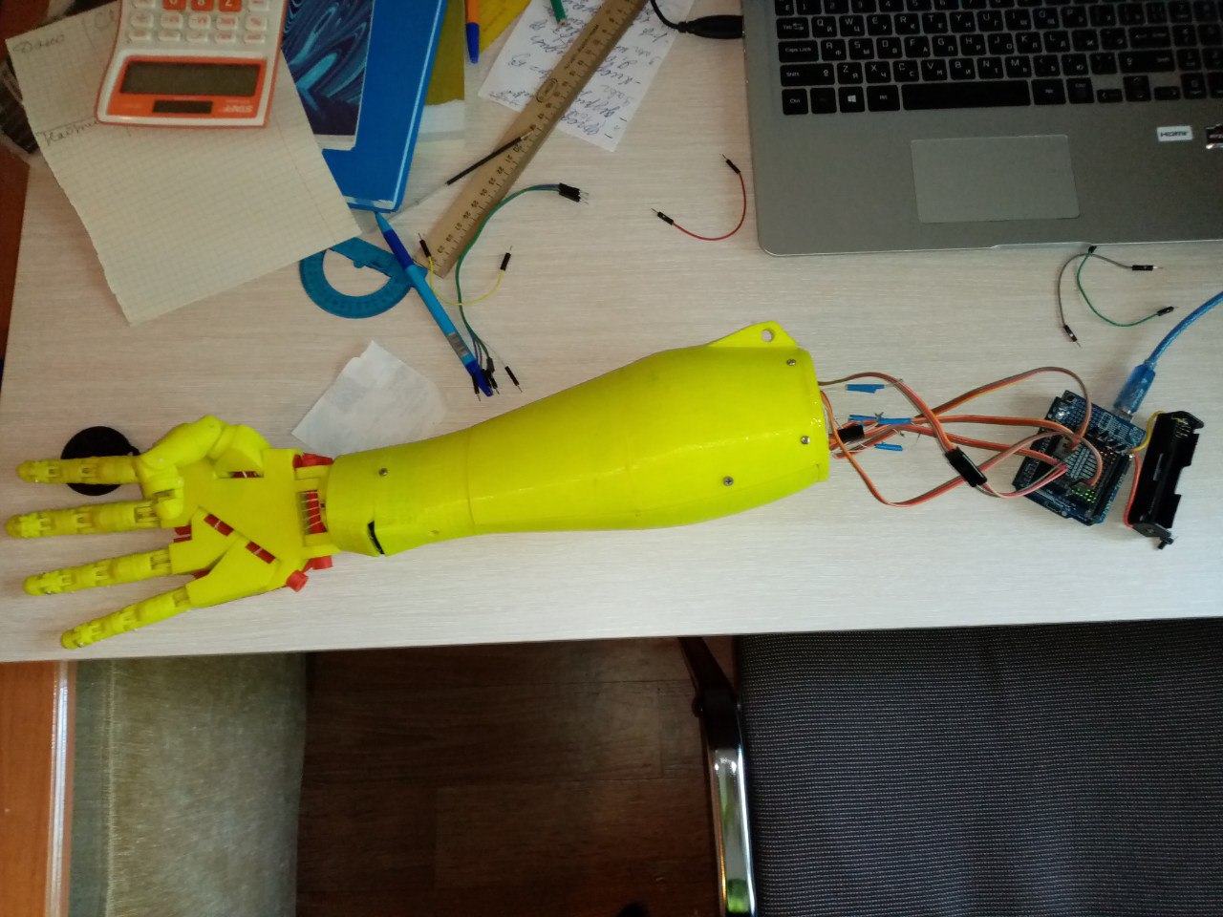
Фото роборуки с подсоединенным управлением

